Slide 1


Planitapp
prezentációja
Fejlesztők: Csordás János, Koós Balázs Bence, Vásári András

Slide 2
Programunk célja
A Planitapp célja, hogy megoldást nyújtson
kisebb csapatok
vagy akár nagyobb vállalatok
számára a projektjeik
tervezéséhez
készítéséhez
és követéséhez.

Slide 3
Funkciók
Autentikáció
regisztráció
bejelentkezés
Fő funkciók
analitikák megtekintése
projekt létrehozása
feladatok létrehozása és kezelése
csevegő felület
problémák kezelése
tagok felvétele
projekt testreszabása

Slide 4





Tech stack
Fullstack
Next.js 15.2.3
UI könyvtárak
Tailwind CSS
shadcn/ui
Radix UI
Adatbázis
PostgreSQL

Slide 5
Csapatmunka
Kommunikációra használt alkalmazások
Discord
Slack
GitHub
Jira

Slide 6
Feladatok felosztása
CSORDÁS JÁNOS
KOÓS BALÁZS BENCE
VÁSÁRI ANDRÁS
Frontend
Frontend
Frontend
Üzenetek oldal
Feladatok oldal
Főoldal
Problémák oldal
Sidebar
Áttekintés oldal
Tag profil oldal
Értesítések oldal
Tagok oldal
Autentikáció
Optimalizálás
Profil oldal
Optimalizálás
Projektek oldal
Megjelenés oldal
Planie AI
Reszponzivitás
Design
Teljes backend
Projekt beállítások oldal
Logo
Design
Világos/sötét mód
Email
Képek szerkesztése

Slide 7
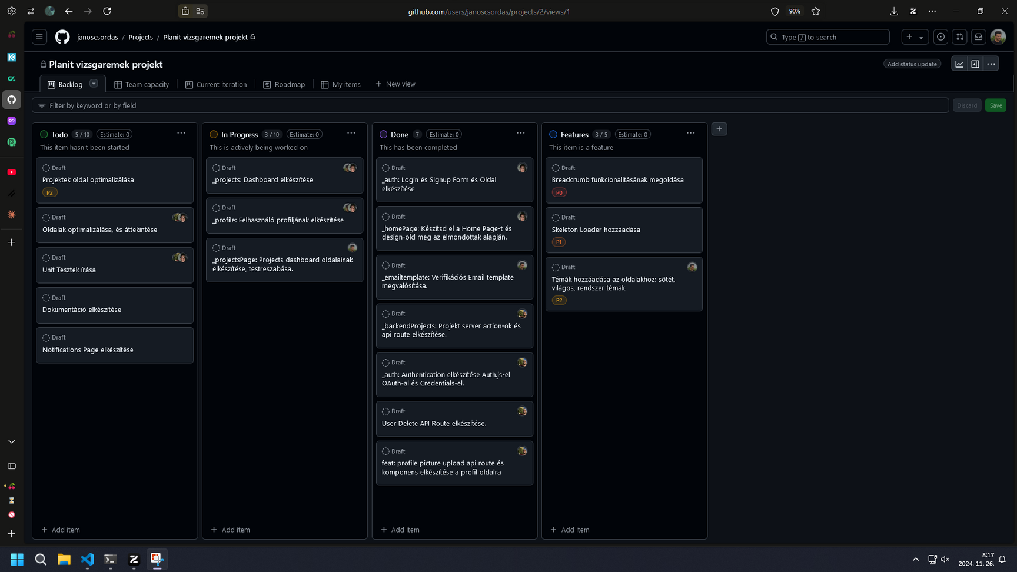
Folyamatban lévő feladatok

Slide 8


Adatbázisok
NEON ADATBÁZIS
SUPABASE ADATBÁZIS
PostgreSQL
PostgreSQL
13 tábla
2 tábla
Real Time funkció

Slide 9
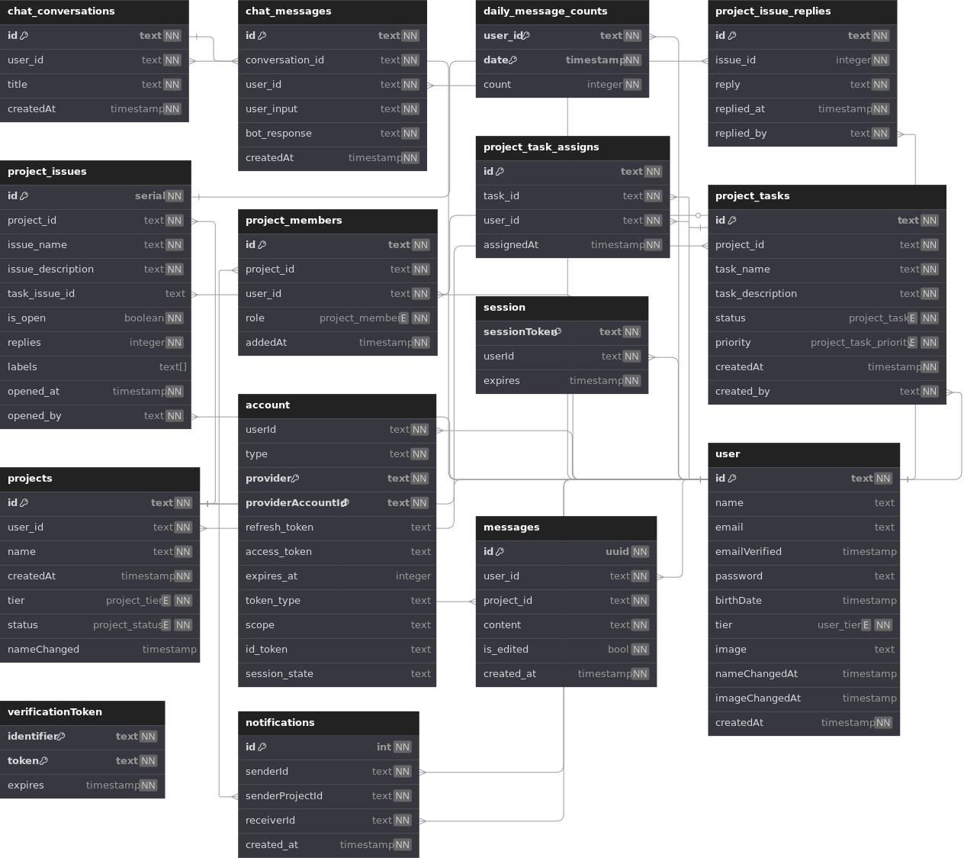

Slide 10
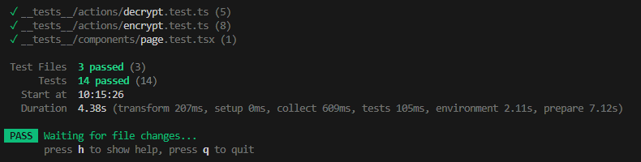
Tesztelés
Teszteléshez a Vitest és a React Testing Library tesztelési könyvtárat használtuk

Slide 11
Publikálás
Nyilvános elérés
Alkalmazás
https://planitapp.hu
Dokumentáció
https://docs.planitapp.hu

Slide 12
Jövőbeli tervek
Több nyelv támogatása
Pro előfizetés verzió
Üzenetekben képek küldése

